Slide 1
GENERALIDADES DE LA SANGRE
en Ciclo Formativo de Cuidados Auxiliares de Enfermería
ANA AGUILAR QUESADA
CRISTINA MEMBRIVE JIMÉNEZ

Slide 2
LA SANGRE
1. OBJETIVOS
OBJETIVOS:
Conocer los componentes fundamentales de la sangre.
Saber cuáles son las funciones de la sangre.
Saber cuál es la patología más frecuente relacionada con la sangre.

Slide 3
LA SANGRE
2. COMPONENTES DE LA SANGRE
La sangre:
líquido rojo, viscoso y turbio
circula por el aparato cardiovascular
llega a todos los órganos y tejidos del cuerpo
tejido conectivo consta de:
    plasma
    moléculas disueltas
    elementos formes (células)

Slide 4
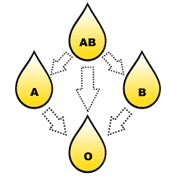
LA SANGRE
2. COMPONENTES FUNDAMENTALES DE SANGRE
El plasma:
líquido amarillento
compone la matriz líquida de la sangre
representa:
Hombres: entre el 50 y el 60% del volumen sanguíneo
Mujeres: entre el 55 y el 65% del volumen
sangre sin células
composición:
agua (91%)
sustancias disueltas (9%)

Slide 5
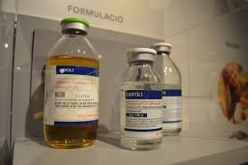
LA SANGRE
2. COMPONENTES FUNDAMENTALES DE SANGRE
Componentes Plasma:
Albúmina:
proteína más abundante en la sangre
transporta sustancias como la bilirrubina, hormonas, ácidos grasos o fármacos
Factores de la coagulación:
proteínas que interviene en la cascada de la coagulación
Ej: fibrinógeno
Globulinas: proteínas

Slide 6
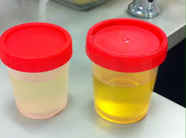
LA SANGRE
2. COMPONENTES FUNDAMENTALES DE SANGRE
Sustancias de desecho:
  sustancias no necesarias que se generan tras el metabolismo de las células y que son liberadas a la sangre
  expulsadas al exterior en la orina o en la respiración
Sales inorgánicas y electrolitos:
  sustancias esenciales para el funcionamiento celular y el organismo

Slide 7
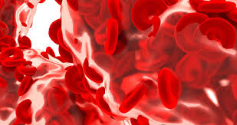
LA SANGRE
2. COMPONENTES FUNDAMENTALES DE SANGRE: células
Glóbulos rojos:
  eritrocitos o hematíes
  células sin núcleo
  forma de disco bicóncavo
  poseen una membrana muy elástica que les permite deformarse y atravesar los finos capilares sanguíneos
  viven unos 120 días
  son eliminados por el bazo
  principal componente: hemoglobina
Notes:
Hemoglobina:
proteína que tiene asociado un grupo hemo que contiene hierro
se puede unir al 02 o al C02
función: transporte de oxígeno y dióxido de carbono

Slide 8
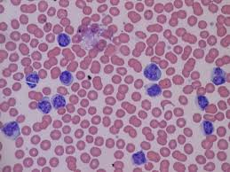
LA SANGRE
2. COMPONENTES FUNDAMENTALES DE SANGRE: células
Glóbulos blancos o leucocitos
Granulocitos:
  Neutrófilos
  Eosinófilos
  Basófilos
Agranulocitos:
  Monocitos
  Linfocitos
  Plaquetas o trombocitos
Notes:
Granulocitos: -filos // Agranulocitos: -citos

Slide 9
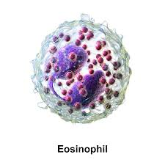
LA SANGRE
2. COMPONENTES FUNDAMENTALES DE SANGRE: Células
Granulocitos:
Neutrófilos:
los más abundantes
en el interior se sus
gránulos citoplasmáticos
- defensa antibacteriana
Eosinófilos:
células fagocitarias
actúan en las parasitosis
y las enfermedades de
tipo alérgico.
Basófilos:
sus gránulos tienen sustancias anticoagulantes y vasodilatadoras
producen sustancias: histamina

Slide 10
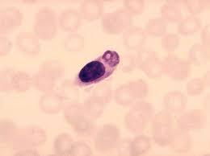
LA SANGRE
2. COMPONENTES FUNDAMENTALES DE SANGRE: células
Agranulocitos:
Monocitos:
  células que van de los vasos sanguíneos pasan a los tejidos
  se transforman en histiocitos o macrófagos tisulares
  Funciones:
      fagocíticas
      producir sustancias que activan la respuesta inmune (citocinas)
      estimular la hematopoyesis
      elevar la temperatura corporal

Slide 11
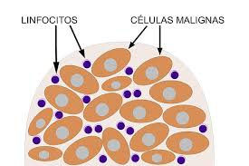
LA SANGRE
2. COMPONENTES FUNDAMENTALES DE SANGRE: células
Linfocitos:
responsables de inmunidad
se diferencian en:
Linfocitos T:
- Linfocitos T4
- Linfocitos T8
Linfocitos B: productores de inmunoglobulinas (anticuerpos)

Slide 12
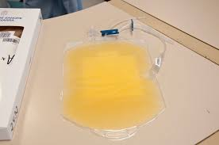
LA SANGRE
2. COMPONENTES FUNDAMENTALES DE SANGRE: Células
Plaquetas o trombocitos:
  Función:
      adhesión (juntarse)
      agregación (unirse fuertemente)
  Tapón plaquetario: taponar heridas vasculares

Slide 13
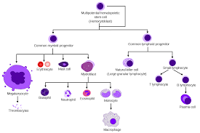
LA SANGRE
3. FISIOLOGÍA SANGUÍNEA
FUNCIÓN PRINCIPAL DE LA SANGRE:
mantener la homeostasis
defender al organismo
Hematopoyesis:
Notes:
proceso de formación de la sangre
proceso permanente
células sanguíneas: vida media corta
continua renovación
parte de una célula originaria: célula madre o hemocitoblasto
es capaz de diferenciarse según las necesidades
hacia células precursoras de eritrocitos, de granulocitos, de monocitos, de linfocitos o de plaquetas

Slide 14
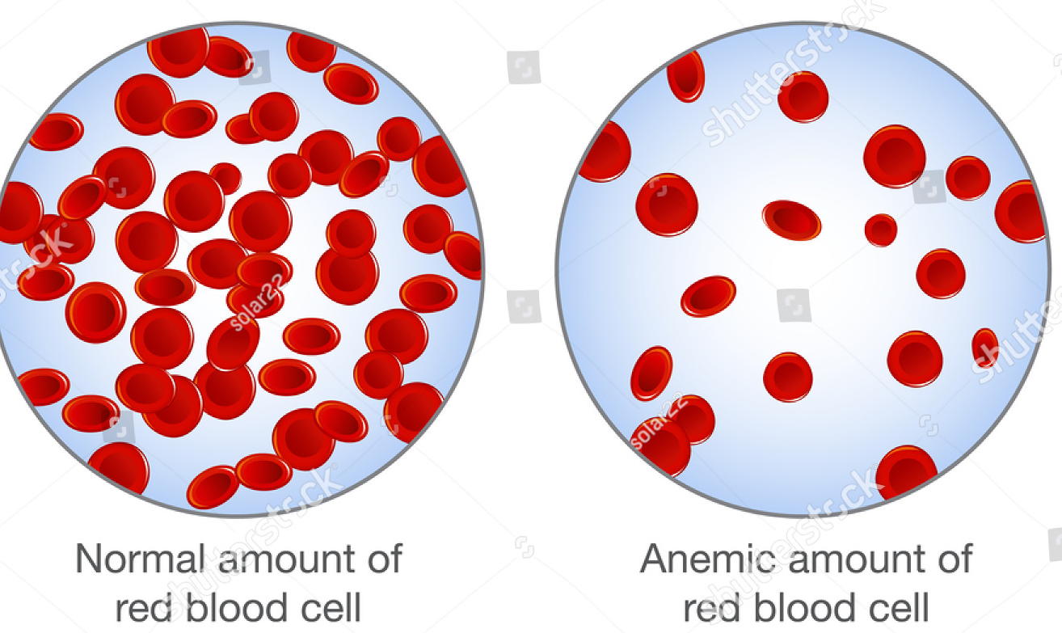
LA SANGRE
5. PATOLOGÍA SANGUÍNEA
Patología eritrocitaria:
Anemia:
disminución de la cantidad
de hemoglobina en sangre
varios tipos según la causa
consecuencia: deficiente oxigenación de los tejidos (hipoxia)

Slide 15

LA SANGRE
5. PATOLOGÍA SANGUÍNEA
manifestaciones generales:
Palidez de piel y mucosas:
por la deficiente oxigenación de los tejidos periféricos
el organismo intenta compensar la hipoxia de los órganos vitales retirando sangre de la piel y las mucosas
Taquicardia:
el aparato cardiocirculatorio intenta compensar la deficiente oxigenación
Cefalea
Mareos
Debilidad muscular
Visión nublada y disnea

Slide 16
LA SANGRE
5. PATOLOGÍA SANGUÍNEA
Anemia ferropénica:
Secundaria a una disminución del hierro corporal:
por deficiencias alimentarias
por síndrome de malabsorción
por pérdidas: hemorragias
Eritrocitos pequeños y pálidos
Diagnóstico:
hematocrito
hemoglobina

Slide 17
BIBLIOGRAFIA
PONER ALGO

